Slide 1


5. 데이터 압축
컴퓨터는 어떻게 데이터를 압축할까?

Slide 2




오늘의 활동
1
2
3
데이터 압축이란?
데이터 압축 활동
반복이란?

Slide 3


데이터 압축이란?
1
데이터 압축의 필요성
≠
Notes:
http://www.nise.go.kr/sedu/pt/page1_03.html
<div>아이콘 제작자 <a href="https://www.flaticon.com/kr/authors/linector" title="Linector">Linector</a> from <a href="https://www.flaticon.com/kr/" title="Flaticon">www.flaticon.com</a></div><div>아이콘 제작자 <a href="http://www.freepik.com" title="Freepik">Freepik</a> from <a href="https://www.flaticon.com/kr/" title="Flaticon">www.flaticon.com</a></div>

Slide 4
데이터 압축이란?
1
데이터 압축의 필요성
이진수란?
컴퓨터가 0과 1로만
정보를 저장하는 방법

Slide 5




데이터 압축으로 데이터 저장공간을 효율적으로 사용 할 수 있다.

Slide 6

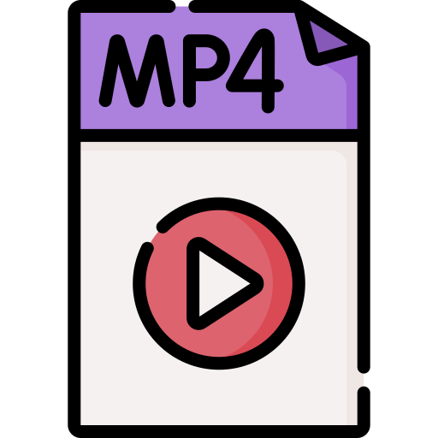
데이터 압축이란?
1
비손실 압축/ 손실 압축
손실 압축
압축 해제 데이터 ≠ 원래 데이터
Notes:
<div>아이콘 제작자 <a href="https://www.freepik.com" title="Freepik">Freepik</a> from <a href="https://www.flaticon.com/kr/" title="Flaticon">www.flaticon.com</a></div>
<div>아이콘 제작자 <a href="https://www.freepik.com" title="Freepik">Freepik</a> from <a href="https://www.flaticon.com/kr/" title="Flaticon">www.flaticon.com</a></div>

Slide 7

데이터 압축이란?
1
비손실 압축/ 손실 압축
비손실 압축
압축 해제 데이터 = 원래 데이터
Notes:
<div>아이콘 제작자 <a href="https://www.freepik.com" title="Freepik">Freepik</a> from <a href="https://www.flaticon.com/kr/" title="Flaticon">www.flaticon.com</a></div>

Slide 8
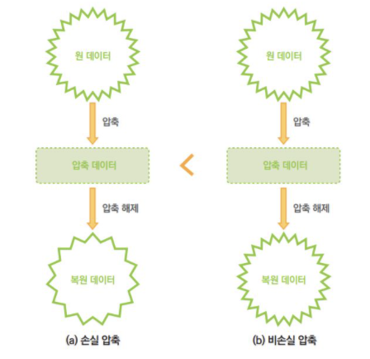
데이터 압축이란?
1
비손실 압축/ 손실 압축
Notes:
출처 : http://www.nise.go.kr/sedu/pt/page1_03.html

Slide 9
데이터 압축 활동
2
화살표를 따라가보아요!
<활동 1>
① 글에서 2번 이상 반복되는 문자/ 단어 찾기
② 반복되지 않는 문장 쓰기
③ 반복되는 말 네모상자 만들기
④ 네모상자에 들어갈 말을 화살표로 연결하기

Slide 10
데이터 압축 활동
2
화살표를 따라가보아요!
졸졸 흐르는 졸졸 시냇물
흔들거리는 흔들 다리
졸졸 흐르는 시냇물
흔들 거리는 다리

Slide 11
데이터 압축 활동
2
화살표를 따라가보아요!
괜찮아 더워도 괜찮아
무거운 발걸음 무거운 내마음
괜찮아 더워도
무거운 발걸음 내마음

Slide 12
데이터 압축 활동
2
화살표를 따라가보아요!
가시리 가시리 잇고
푸른 하늘 검푸른 마음
가시리 잇고
푸른 하늘 검 마음

Slide 13
데이터 압축 활동
2
숫자로 문자를 압축해보아요!
<활동 2>
① 2번 이상 반복되는 문자를 찾아 네모상자로 바꾸고 화살표로 연결하기
② ( , )
첫번째 숫자 : 압축할 위치에서 반복되는 문구의 첫 시작점이 몇 칸 앞인지
두번째 숫자 : 연속하는 문자 개수
※ 주의 ※ 띄어쓰기는 생각하지 말고 숫자 세기!

Slide 14
데이터 압축 활동
2
숫자로 문자를 압축해보아요!
포동포동한 아기
데구르 똑 데구르르
① 2번 이상 반복되는 문자를 찾기
② 네모상자로 바꾸고 화살표로 연결
③ 숫자로 나타내기
첫번째 숫자- 압축할 위치에서 반복되는
문구의 첫 시작점이 몇 칸 앞인지
두번째 숫자- 압축문구 길이
포동 한 아기
데구르 똑 르
포동(2,2)한 아기
데구르 똑 (4,3)르

Slide 15
데이터 압축 활동
2
숫자로 문자를 압축해보아요!
토마토 맛있는 토마토
가시 많은 가시나무
① 2번 이상 반복되는 문자를 찾기
② 네모상자로 바꾸고 화살표로 연결
③ 숫자로 나타내기
첫번째 숫자- 압축할 위치에서 반복되는
문구의 첫 시작점이 몇 칸 앞인지
두번째 숫자- 압축문구 길이
토마토 맛있는
가시 많은 나무
토마토 맛있는 (6,3)
가시 많은 (4,2)나무

Slide 16
데이터 압축 활동
2
데이터 압축 해제하기
푸른 하늘 속 (5,4)
바나나 속 (4,3)
푸른 하늘 속
바나나 속
푸른 하늘 속 푸른 하늘
바나나 속 바나나

Slide 17
데이터 압축 활동
2
짧아서 좋은 것
<활동 3>
2번 이상 반복되는 문자를 찾아 밑줄 긋기
밑줄이 그어지지 않는 단어의 개수는?

Slide 18
데이터 압축 활동
2
짧아서 좋은 것
우리 집에 왜 왔니 왜 왔니 왜 왔니
꽃 찾으러 왔단다 왔단다 왔단다
무슨 꽃을 찾으러 왔느냐 왔느냐
예쁜 꽃을 찾으러 왔단다 왔단다

Slide 19
데이터 압축 활동
2
짧아서 좋은 것
우리 집에 왜 왔니 왜 왔니 왜 왔니
꽃 찾으러 왔단다 왔단다 왔단다
무슨 꽃을 찾으러 왔느냐 왔느냐
예쁜 꽃을 찾으러 왔단다 왔단다

Slide 20
반복이란?
3
반복 개념
반복이란?
동일한 단어/문장을 말하거나 쓰는 것

Slide 21
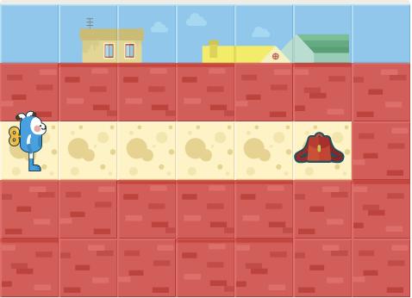
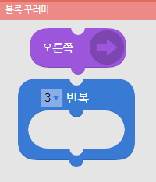
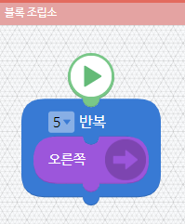
반복이란?
3
엔트리에서 반복 블록 사용하기
빈칸에 들어갈 숫자는?

Slide 22

오늘은 여기까지!

